Slide 1
Ungdomsledarträffar 2021
Smålands Fotbollförbund

Slide 2
Dagens program
Organisation SmFF
Projektstöd och föreningsutveckling
Futsal och Beach soccer
Matchledare/domare
Ledar- och spelarutbildning
Tävlingsfrågor för ungdomsfotbollen 2021
Grönt kort
Min Fotboll
Kommunikation

Slide 3
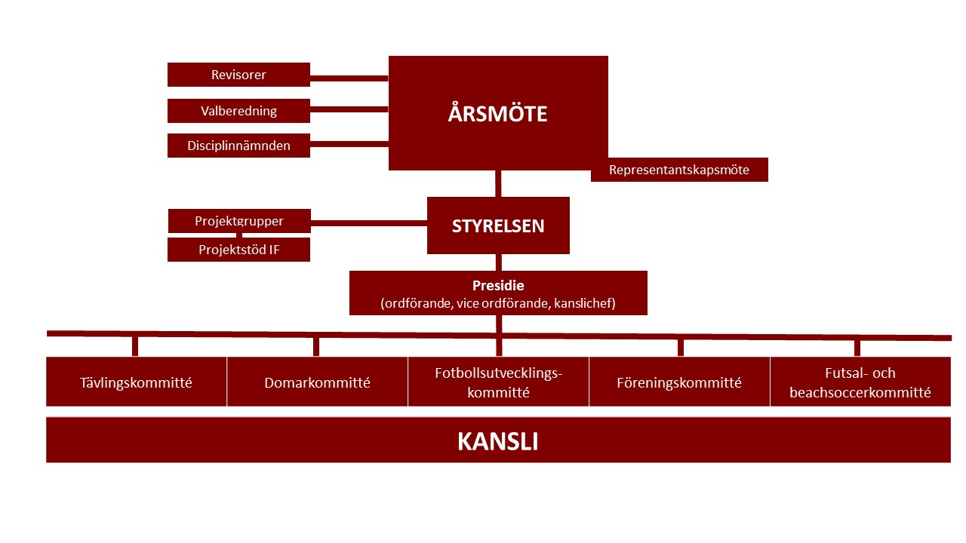
Organisationen

Slide 4
Projektstöd IF
Behålla ungdomar 13-20 år
Värdegrundsarbete
Föreningsutveckling
Ledarkonferens
3 mot 3-sarg
5 mot 5- och 9 mot 9-mål
Utbilda aktivitetsledare
Tränarutbildning C, B, A ungdom
Fotbollsskolan/Futsalskola
Lagbesök med mera
Andra tränarutbildningar
Coronastöd
Rengöringsmedel
Handsprit
Plexiglas
Går ej att söka för
Ungdomsdomarutbildning
Planskötarutbildningar
Lägerverksamhet
Videoinstruktion ansökan IdrottOnline

Slide 5
Fotbollsskolan – Lira blågult
Fotbollsskolan
Registrera er förening här: https://aktiva.svenskfotboll.se/spelare/fotbollsskolan/
Anpassningar av Fotbollsskolan - Svensk fotboll

Slide 6
Föreningsutveckling
Föreningar kan söka ”Projektstöd parafotboll” för att utveckla sin parafotbollsverksamhet. Projektstödet är ett Idrottsmedel som söks av er som fotbollsförening via IdrottOnline.
Satsningarna ska genomföras under 2021 och förslag på typ av satsning är följande:
• Ledarutbildning
• Knattefotboll
• Tjejsatsning
• Transport
• Material
• Annat
Ansökningsperioden är öppen 1 mars - 30 april. https://aktiva.svenskfotboll.se/forening/sok-medel/projektstod-parafotboll/
Parafotboll
Fotboll Fitness/Gåfotboll
+10 000

Slide 7
Föreningsutveckling
Det finns många anledningar till varför en förening väljer att starta upp Fotboll Fitness och Gåfotboll som en del av verksamheten.
Bredda verksamheten för att det ska finnas möjlighet för alla att spela
Fler medlemmar till föreningen
Bättre gemenskap när fler känner sig välkomna
Bidrar till folkhälsa i samhället
Större engagemang och fler som vill hjälpa till
För att kunna erbjuda verksamhet för de som inte vill satsa
Sänka tröskeln för de som inte spelat tidigare
Erbjuda verksamhet över generationsgränser
https://www.smalandsfotbollen.se/forening/trana-och-spela/
Parafotboll
Fotboll Fitness/Gåfotboll
+10 000
Fotboll Fitness
Gåfotboll
En träningsform som passar alla oavsett ålder, fotbollserfarenhet eller fysisk form.
En träningsform speciellt anpassad för de som vill gå och spela fotboll.

Slide 8
Föreningsutveckling
Fler tjejer och kvinnor som ledare och tränare inom fotbollen.
Smålands FF vill att ännu fler ska känna sig välkomna, hemma och berörda i den svenska fotbollsrörelsen och ambitionen är att Plus 10 000 ska bidra till detta.
Vi erbjuder Futebol dá forcas utbildning gratis (både för tjejer och killar)
Hösten 2020 startade vi upp ett kvinnligt nätverk med styrelsemedlemmar för att ta del av föreläsningar, utbildningar och byta erfarenhet med andra kvinnor i samma position. Vill du vara en del av SmFF kvinnliga ledarnätverk så kontakta Ellen Strand.
https://www.smalandsfotbollen.se/forening/plus-10-000/
Parafotboll
Fotboll Fitness/Gåfotboll
+10 000
Mer info hittar ni här

Slide 9
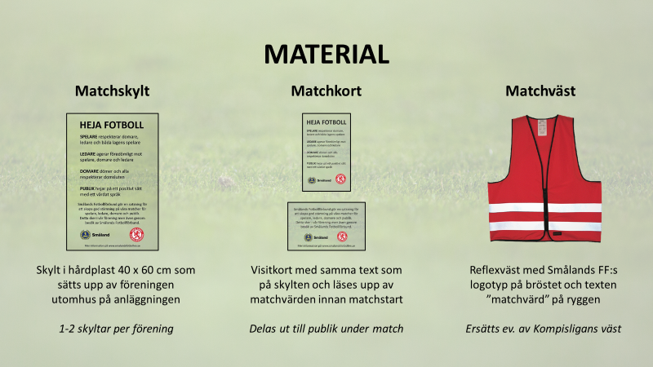
Heja Fotboll
Mer info om Heja Fotboll och värdegrundsarbetet hittar ni i länken nedan.
https://www.smalandsfotbollen.se/forening/heja-fotboll2/
För beställning av material kontakta Ellen Strand
ellen.strand@smalandsfotbollen.se
036-34 54 50

Slide 10
Futsal 2021/2022
Tränarutbildning Futsal
Futsalutvecklare – Nyhet!
Lagbesök
Ledarutbildning Futsalskola
Futsalskola
Poolspel i Futsal för åldrar 10-12 år
Erbjuda seriespel för 12-13-, 14-15- och 16-18 åringar
Erbjuda seriespel för damer div 1
Erbjuda seriespel för herrar div 2
SM 17 arrangeras av SvFF
Fri anmälan
Geografisk hänsyn tas vid gruppindelningen.
Spelperioden sträcker sig från november till mars och är uppdelad i fyra kvalificeringssteg

Slide 11
Futsal och Beach Soccer 2021/2022
Beach Soccer
Erbjuda lagbesök
Beach Soccer SM under SM-vecka i Halmstad
Extra insatser från förbundet kring Futsal och Beach Soccer 2021/2022
Förtydligande mot kommuner och föreningar vad Smålands FF anser vara futsalverksamhet
Uppsöka kommuner för samsyn kring anläggningssituation för futsal- och beach soccerverksamhet
Verka för att arrangera futsal- och beach soccerevenemang i distriktet
SvFF Fond – Investeringsfond Anläggning
Ansökan from 1 mars 2021 med utdelning 2022 – med reservation för hur pandemin fortlöper
https://aktiva.svenskfotboll.se/493106/globalassets/svff/dokumentdokumentblock/anlaggning/futsal-och-beachsoccer/futsalhall-a4-for-utskick.pdf

Slide 12
Bollen runt – Året runt
Föreningsutveckling
Aktivera de som inte har någon idrott på vintern med Futsal och ett aktivt avbrott på sommaren med Beach Soccer.
Futsal är även en utmärkt integrationssport. Märks på många platser i Sverige (och i Småland) att det attraherar många med invandrarbakgrund.
Teknik
Komplettera fotbollen med futsal på vintern och beach soccer på sommaren så får man både variation och utvecklar sin teknik som gynnar fotbollen.
Variation i träning kan förbättra koordination, teknik och spelförståelse.

Slide 13
Spelformen 3-3 är för de allra yngsta lirarna, de ska uppleva matchen som lekfull och rolig – här använder vi inte domare! Det går bra att en ledare eller förälder tar matchledarrollen. Som matchledare i spel 3 mot 3 innebär din roll till stor del att undervisa spelarna och hela tiden förklara för dem vad som är rätt och fel och varför du blåser.
Barn & Ungdomsdomare
Spelformen 5-5 och 7-7 är för åldrarna 8-9 år och 10-12 år. Här är barnens behov och förutsättningar utgångspunkten för matchen! En match med spel 5 mot 5 leds av en domare som har genomfört domarutbildning för barnfotboll. Rollen som domare innebär till stor del att undervisa spelarna och tillsammans med ledarna utbilda spelarna i reglerna och spelet.
Mer information hittar ni på www.smalandsfotbollen/domare

Slide 14
Barn & Ungdomsdomare
Nyhet !
Föreningar med seriespelande lag i 9 mot 9 och 11 mot 11 ska anmäla 2-3 personer/lag till domarutbildning.
Digital utbildning
Centralt via Smålands FF
Kostnadsfri utbildning (inkl. spelregler för barn och ungdomsfotboll)
Mer information och aktuella utbildningstillfällen finns på www.smalandsfotbollen.se

Slide 15
5 kap. 16 § Bestraffningar Ledare, tränare eller annan funktionär som ådrar sig tre varningar i olika matcher i samma tävling ska stå över i samma tävlings nästkommande match som personen är behörig att delta i, om inte annat följer av 16-20 §§. Motsvarande gäller därefter varje gång ledare, tränare eller annan funktionär ådragit sig tre varningar.
Barn- och ungdomsfotboll 2021
Nyheter Tävlingsbestämmelser
Nya nationella spelformer
Dispenser i Smålandsfotbollen
Matchrapporter digitalt
4 kap 2 § Spelares behörighet att delta i match
Herr- och pojkspelare får inte delta i dam- och flicklag. I av SDF anordnade tävlingar för spelare t.o.m. 12 år får dock pojkspelare delta i flicklag. SDF får meddela bestämmelser vad avser mixade lag.
Pandemi / nuläge
3 kap. 7 § (tidigare 8 §)
I paragrafen har förtydligats att professionellt spelaravtal får ingås först när spelaren fyllt 15 år. Samtidigt införs en ny bestämmelse enligt vilken förhandling om sådant avtal får ske fr.o.m. att spelaren är 14,5 år gammal.

Slide 16
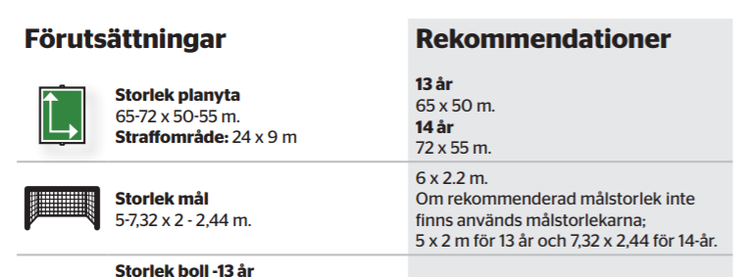
Barn- och ungdomsfotboll 2021
De nationellt gällande spelformerna handlar övergripande om att skapa förutsättningar för ett långsiktigt idrottande. De är framtagna genom forskning och av experter för att främja barn och ungdomars lärande, sett ur deras egna perspektiv och på deras villkor - för barnens bästa helt enkelt.
Vår rekommendation är att anmäla sig till den åldersklass laget tillhör och inte hoppa över spelformer och anmäla sig uppåt.
Nyheter Tävlingsbestämmelser
Nya nationella spelformer
Dispenser i Smålandsfotbollen
Matchrapporter digitalt
Pandemi / nuläge
Stor/Liten?
Följ de rekommendationer som finns i den utsträckning ni kan för barnens bästa. 9 mot 9 kan exempelvis spelas med antingen stora eller mindre mått. Har ni möjlighet att spela den mindre varianten för de yngre är det bra.
Det ska inte ses som konstigt om ett lag följer rekommendationer för spelformen.
710m² större

Slide 17
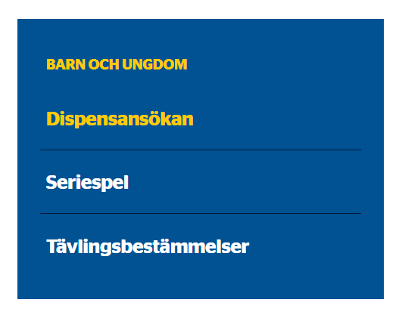
Barn- och ungdomsfotboll 2021
I all barn- och ungdomsfotboll i Småland är det tillåtet att använda två ett år äldre
per match enligt den generella dispens som finns.
Nyheter Tävlingsbestämmelser
Nya nationella spelformer
Åldersdispens för spel med extra överårig:
Dispenser i Smålandsfotbollen
Ytterligare dispens kan endast ges i undantagsfall. Exempel på dessa är: - Psykiska/fysiska/sociala skäl. Ansökan ska då alltid innehålla intyg från sjukvårds-/skolpersonal. - Om föreningen anmält ett eller max två lag till seriespel (2 pojklag/2 flicklag) eller om man behöver fyra åldersklasser eller fler för att få ihop till ett lag.
Matchrapporter digitalt
Pandemi / nuläge
Alla dispensansökningar sker via
webbformulär på vår hemsida och hanteras en gång per vecka.

Slide 18
Barn- och ungdomsfotboll 2021
Resultat ska rapporteras in från och med 10 år och uppåt.
Nyheter Tävlingsbestämmelser
Även om vi inte publicerar resultat eller tabeller 10-12 år är resultaten viktiga för serieindelning och dispensfrågor. Gör det till en vana redan vid denna ålder att rapportera resultat. Ett enkelt SMS!
Nya nationella spelformer
Dispenser i Smålandsfotbollen
WO eller uppskjuten match
WO ska alltid rapporteras in till Smålands Fotbollförbunds kansli – så snart beslutet är taget. Rapportera inte in 3-0 eller 0-3 själva i Fogis, WO hanterar vi på kansliet.
Behöver ni skjuta upp en match? Kom överens om ett nytt speldatum direkt för att undvika problem längre fram. Se alltid till att ändra matchen i FOGIS – annars går inte resultat att rapportera.
Matchrapporter digitalt
Pandemi / nuläge
Matchändring
Ändring av seriematch ska göras i samråd mellan berörda parter och ändringen görs av hemmalaget i FOGIS. Seriematch får inte flyttas för deltagande i cuper – med undantag för DM.
SvFF jobbar på en teknisk lösning
Elektronisk domarrapport ska användas av samtliga lag från 10 år. Spelarförteckning ska läggas in i FOGIS innan match
och skrivas ut i tre exemplar som tas med till matchen. Inga avsteg eller undantag.

Slide 19
Barn- och ungdomsfotboll 2021
Nyheter Tävlingsbestämmelser
Vi har sedan säsongen 2020 tog slut planerat för säsongen 2021 som en ”vanlig” säsong. Nuläget med restriktioner gör det svårt att bedöma hur säsongen kommer se ut, fram till 21 mars gäller följande:
Nya nationella spelformer
Dispenser i Smålandsfotbollen
Yrkesidrottslag får både träna och spela matcher
Personer födda 2002 och senare får träna, både inomhus och utomhus, men inte spela några matcher.
De som är födda 2001 och tidigare (och som inte är yrkesidrottare) får träna, men inte spela några matcher.
Matchrapporter digitalt
Pandemi / nuläge
Kontinuerliga uppdateringar kommer och så fort vi vet mer eller några beslut tas kring säsongens genomförande kommunicerar vi ut detta till våra föreningar.

Slide 20
Ledar- och spelarutbildning i föreningsmiljö
Digital uppstartsträff och utbildningsplan
Digitala spelformsutbildningar
Digital Fotbollens spela, lek och lär
Digital Fotbollsskolan – ledarutbildning
Tränarutbildningar
Lagbesök i spelform 3v3, 5v5, 7v7, 9v9 och 11v11
Nyhet! Videoanalys med VEO
Målvaktstränarutbildning
Målvaktsbesök
Ledarutbildning i samband med utbildningsläger i zonen
Mer information på hemsidan

Slide 21
Fotbollsutvecklare i zonen
En utsedd FU till varje förening
FU är igång och kontaktar sina föreningar
Kontaktvägar
Formulär på hemsidan
Alt. direktkontakt med er FU
Utbildningar i din zon
Digital uppstartsträff
Digital spelformsutbildning 3v3
Digital spelformsutbildning 5v5
Digital spelformsutbildning 7v7
Digital spelformsutbildning 9v9
Digital utbildning Fotbollens spela, lek och lär
Aktuella utbildningar just nu

Slide 22
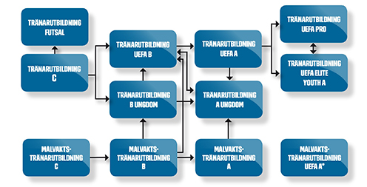
Tränarutbildningar
Tränarutbildning C, Tu B-ungdom och Målvaktstränarutbildning C genomförs i zonerna (boka gärna in MvC kortkurs i samband med att Tränarutbildning C bokas in).
Två alternativ: arrangera utbildning i din förening eller anmäla sig till annan föreningsutbildning i zonen
Arrangerande förening utlovas upp till 16 platser. Åtta platser släpps fria till andra föreningar i zonen
Minst 12 deltagare för genomförande
Manual för arrangerande förening finns på hemsidan
Prislista tränarutbildning
Tränarutbildning C 300:-/deltagare
Tränarutbildning B-ungdom 600:-/deltagare
Målvaktstränarutbildning C 200:-/deltagare

Slide 23
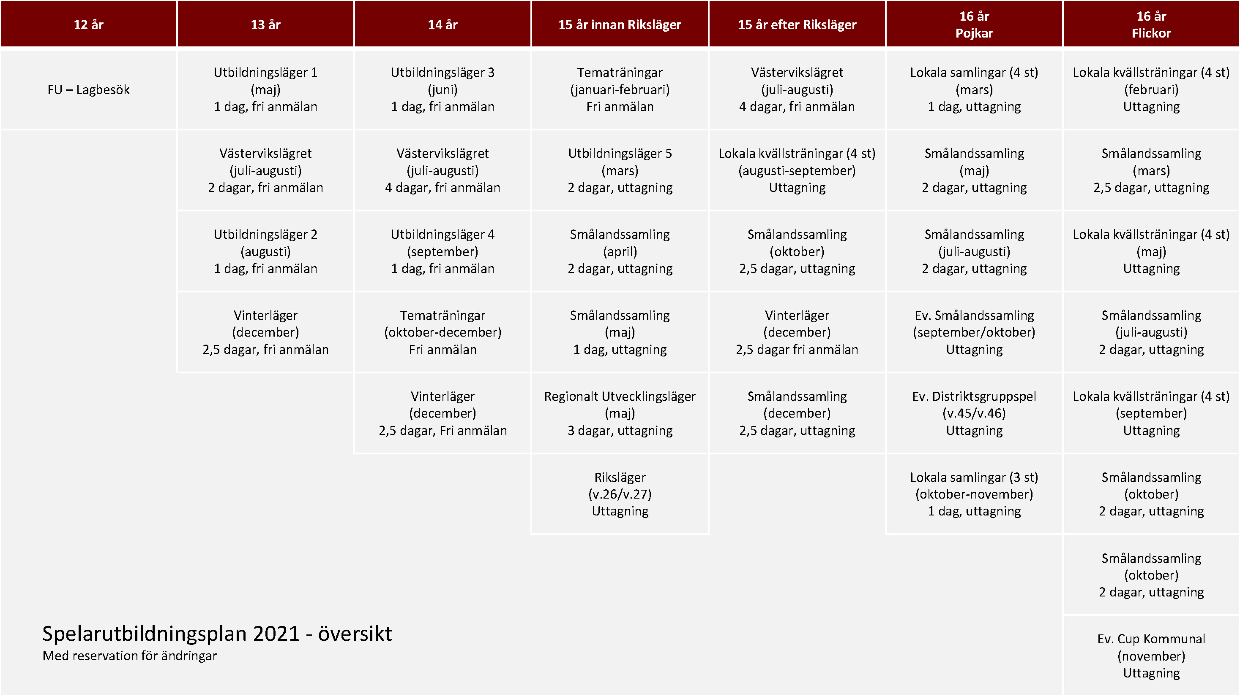
På hemsidan finner ni lägerdatum och anmälan.

Slide 24
Årsplanering
VÅR | SOMMAR | HÖST | ÅRET RUNT
Tränarutbildningar | Ledarutbildning - fotbollsskolan | Tränarutbildningar | Lagbesök
Tematräningar | Sommarläger | Tematräningar | Spelformsutbildning
Utbildningsläger |  | Utbildningsläger | Fotbollens spela, lek och lär
 |  | Vinterläger | Distriktslagssamlingar

Slide 25
Grönt kort
Grönt Kort är en satsning för att uppmuntra till fair play i barn- och ungdomsfotbollen.
Kortet delas ut av respektive motståndarlags ledare till en spelare i vardera lag som utmärkt sig på ett schysst sätt.
Majoriteten av alla spelare är schyssta, men den som får ett Grönt kort har utmärkt sig lite extra.
Grönt kort delas ut efter alla seriematcher i åldrarna 8-14 år.

Slide 26
Exempel på handlingar
Hjälper skadad med- eller motspelare
Sparkar ut bollen om någon ligger skadad.
Går fram och ser efter hur en skadad spelare mår.
Visar respekt för alla
Ber om ursäkt om man råkar sparka på någon.
Hälsar på motspelare och domare innan och efter match.
Hjälper domaren
Försöker inte påverka domarens beslut.
Gnäller eller klagar inte på domslut.
Har en positiv attityd
Peppar medspelare.
Använder ett vårdat språk.
Fler tips hittar ni här!
https://aktiva.svenskfotboll.se/spelare/vardegrund/gront-kort/

Slide 27
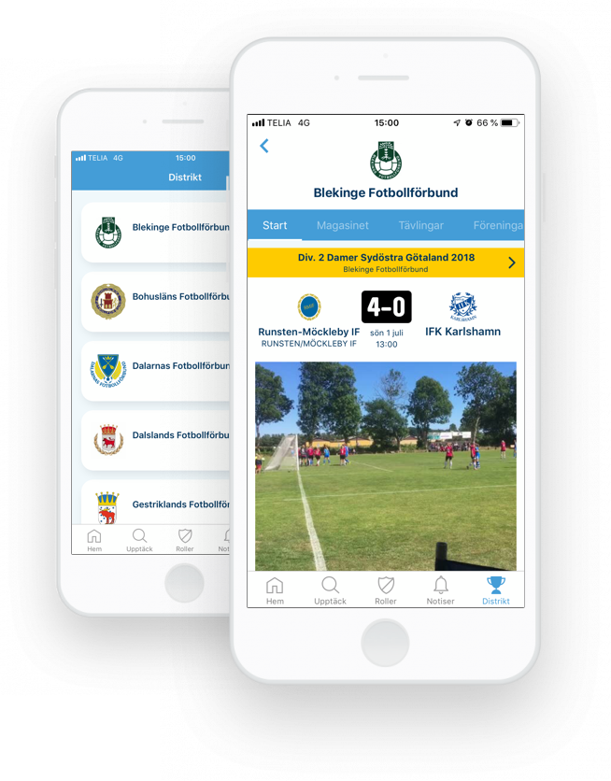
Min Fotboll
Dela filmklipp, bilder, referat, resultatrapporter och livesändningar.
Koppling finns mellan Fogis → Min fotboll men inte tvärtom.
Resultatrapportering ska fortfarande göras via Fogis.
Appen finns att ladda ner via App Store eller Google Play
Mer information på minfotboll.svenskfotboll.se

Slide 28
Kommunikation
Hemsida
Lanserat en ny hemsida
Nyhetsbrev
Facebook
Twitter
Instagram
Min Fotboll

Slide 29
Tack och bock!

